Slide 1
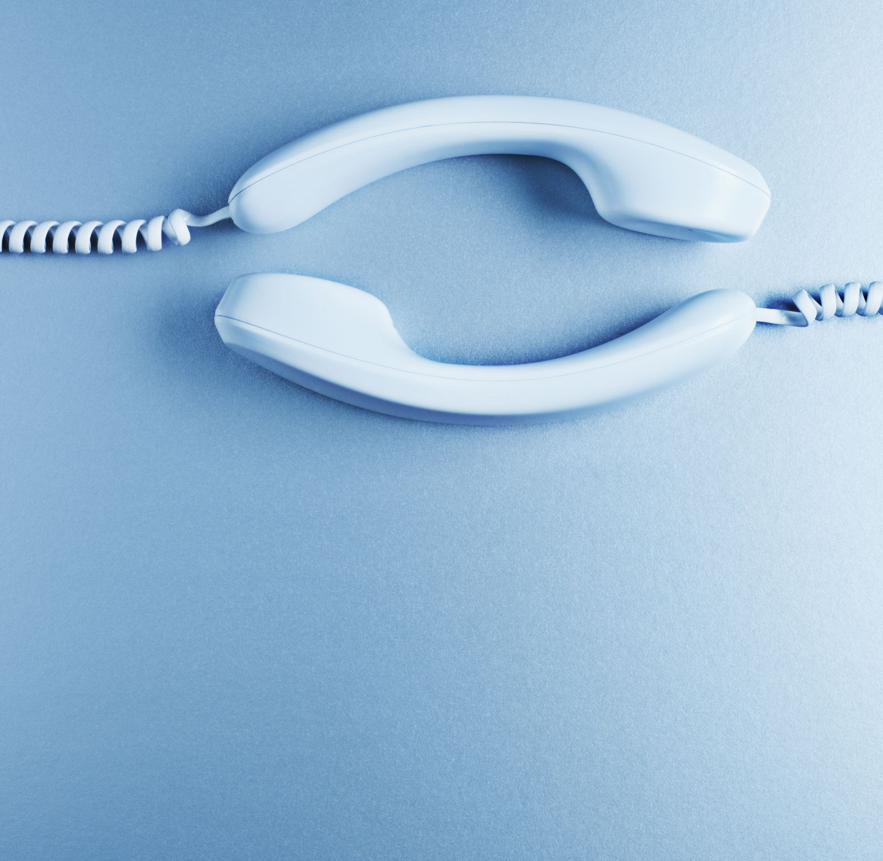
Sensibilisierungsstunde Hören

Slide 2
Analyse

Slide 3
